Slide 1
2411 مال مقدمة في الاستثمار المحاضرة الثالثة أساسيات العائد والمخاطرة
جامعة الملك سعود – كلية الدراسات التطبيقية وخدمة المجتمع – 2411مال – مقدمة في الاستثمار– المحاضرة الثالثة

Slide 2
سيكون الطالب قادراً على :
التعرف على مفهوم العائد وكيفية حسابه في حالة توفر بيانات تاريخية وفي حالة توقعات مستقبلية (التوزيعات الاحتمالية).
حساب متوسط العائد والعائد المتوقع.
تقدير الخطر لسهم أو سند واحد فقط وحسابه في حالات مختلفة.
المقصود بمعدل العائد على الاستثمار.
مكونات العائد .
جامعة الملك سعود – كلية الدراسات التطبيقية وخدمة المجتمع – 2411مال – مقدمة في الاستثمار– المحاضرة الثالثة

Slide 3
سياسات الاستثمار في الأوراق المالية
العائد والخطر
أصل واحد
محفظة استثمارية (الدرس القادم)
بيانات تاريخية
توقعات مستقبلية
متوسط العائد
التباين، الانحراف المعياري
العائد المتوقع
التباين، الانحراف المعياري
جامعة الملك سعود – كلية الدراسات التطبيقية وخدمة المجتمع – 2411مال – مقدمة في الاستثمار– المحاضرة الثالثة

Slide 4
سياسات الاستثمار في الأوراق المالية
إذا توفرت لدينا بيانات تاريخية عن أصل معين (سهم مثلاً)، فإنه يمكن إيجاد العائد (متوسط العائد) والمخاطر بناء على تلك البيانات.
في حالات أخرى، وعندما لا تتوفر البيانات التاريخية، فإن المستثمر يستطيع تقدير توقعات مستقبلية أو الحصول عليها من جهات أخرى ومن خلالها يمكنه إيجاد العائد (العائد المتوقع) والمخاطر المتوقعة.
جامعة الملك سعود – كلية الدراسات التطبيقية وخدمة المجتمع – 2411مال – مقدمة في الاستثمار– المحاضرة الثالثة

Slide 5
قياس العائد والمخاطرة باستخدام البيانات التاريخية
متوسط العائد:
عادة ما يتم قياس عائد أصل استثماري في حالة توفر بيانات تاريخية عنه باستخدام متوسط العائد:
$$\overline{R}=\frac{1}{n}\sum_{t=1}^{t=n}{R_{t}}$$
($R_{t}$): العائد الفعلي في السنة ($t$).
($n$): عدد السنوات.
جامعة الملك سعود – كلية الدراسات التطبيقية وخدمة المجتمع – 2411مال – مقدمة في الاستثمار– المحاضرة الثالثة

Slide 6
مقاييس الخطر
يتم حساب الخطر باستخدام مجموعة من المقاييس، هي:
أولاً: أساليب إحصائية بسيطة
1- المدى : كلما كان المدى واسعاُ كلما دل على حدة تقلبات العائد وبالتالي ارتفاع المخاطرة.
ثانيا: أساليب إحصائية متقدمة
التباين (Variance) ويرمز له ($σ^{2}$)
الانحراف المعياري (Standard Deviation)
معامل الاختلاف (Coef. Of Variation)
(في علم الإحصاء، تسمى المقاييس أعلاه «مقاييس التشتت»)
جامعة الملك سعود – كلية الدراسات التطبيقية وخدمة المجتمع – 2411مال – مقدمة في الاستثمار– المحاضرة الثالثة

Slide 7
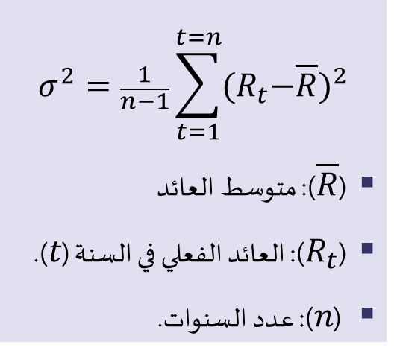
مقاييس الخطر
معامل الاختلاف
الانحراف المعياري
التباين
هو حاصل قسمة الانحراف المعياري على متوسط العائد
$CV=σ/{\overline{R }}$
هو الجذر التربيعي للتباين، ويعتبر المقياس الأكثر مصداقية في التعبير عن المخاطرة:
$σ=\sqrt{\frac{1}{n−1}\sum_{t=1}^{t=n}{{{(R}_{t}−\overline{R})}^{2}}}$
$$σ^{2}=\frac{1}{n−1}\sum_{t=1}^{t=n}{{{(R}_{t}−\overline{R})}^{2}}$$
($\overline{R}$): متوسط العائد
($R_{t}$): العائد الفعلي في السنة ($t$).
($n$): عدد السنوات.
جامعة الملك سعود – كلية الدراسات التطبيقية وخدمة المجتمع – 2411مال – مقدمة في الاستثمار– المحاضرة الثالثة

Slide 8
تطبيق
توضح البيانات أدناه العائد على الاستثمار في أسهم شركة (العالم) خلال السنوات من 2011 إلى 2014م، احسب متوسط العائد والتباين والانحراف المعياري ومعامل الاختلاف لعائدات السهم؟
عوائد سهم شركة (العالم) للفترة 2011-2014
جامعة الملك سعود – كلية الدراسات التطبيقية وخدمة المجتمع – 2411مال – مقدمة في الاستثمار– المحاضرة الثالثة

Slide 9
تطبيق
استخدام الجدول لحساب الخطر (التباين والانحراف المعياري)
جامعة الملك سعود – كلية الدراسات التطبيقية وخدمة المجتمع – 2411مال – مقدمة في الاستثمار– المحاضرة الثالثة

Slide 10

تطبيق
$$\overline{R}=\frac{1}{n}\sum_{t=1}^{t=n}{R_{t}}$$
وبالتطبيق على المثال العملي، نجد:
$$\overline{R}=\frac{1}{4}\left(16\%+15\%+12\%+5\%\right)=12\%$$
أولاً: حساب متوسط العائد
جامعة الملك سعود – كلية الدراسات التطبيقية وخدمة المجتمع – 2411مال – مقدمة في الاستثمار– المحاضرة الثالثة

Slide 11
تطبيق
سنقوم بحساب كل من:
التباين (Variance)
الانحراف المعياري (Standard Deviation)
معامل الاختلاف (Coef. Of Variation)
ثانياً: حساب خطر الاستثمار في أسهم شركة (العالم)
جامعة الملك سعود – كلية الدراسات التطبيقية وخدمة المجتمع – 2411مال – مقدمة في الاستثمار– المحاضرة الثالثة

Slide 12
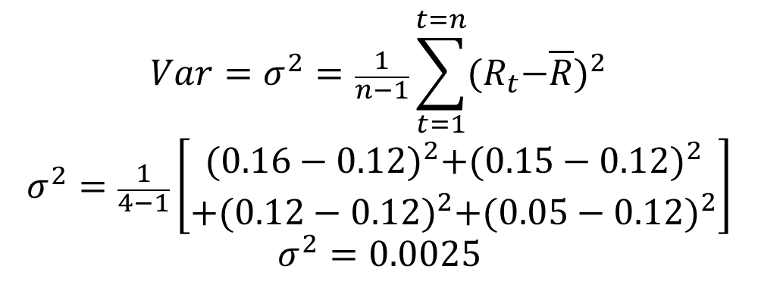
تطبيق
أولا: التباين
ثانياً: حساب خطر الاستثمار في أسهم شركة (العالم)
$$Var=σ^{2}=\frac{1}{n−1}\sum_{t=1}^{t=n}{{{(R}_{t}−\overline{R})}^{2}}$$
$$σ^{2}=\frac{1}{4−1}\left[\begin{aligned}{(0.16−0.12)}^{2}+{(0.15−0.12)}^{2} \\ +{(0.12−0.12)}^{2}+{(0.05−0.12)}^{2}\end{aligned}\right]$$
$$σ^{2}=0.0025$$
جامعة الملك سعود – كلية الدراسات التطبيقية وخدمة المجتمع – 2411مال – مقدمة في الاستثمار– المحاضرة الثالثة

Slide 13
تطبيق
ثانيا: الانحراف المعياري
هو الجذر التربيعي للتباين، ويعتبر المقياس الأكثر مصداقية في التعبير
عن المخاطرة:
$$STDEV=σ=\sqrt{Var}$$
ومن المثال السابق:
$$STDEV=σ=\sqrt{0.0025 }=0.050$$
ثانياً: حساب خطر الاستثمار في أسهم شركة (العالم)
جامعة الملك سعود – كلية الدراسات التطبيقية وخدمة المجتمع – 2411مال – مقدمة في الاستثمار– المحاضرة الثالثة

Slide 14
تطبيق
ثالثا: معامل الاختلاف
ثانياً: حساب خطر الاستثمار في أسهم شركة (العالم)
هو حاصل قسمة الانحراف المعياري على متوسط العائد
$$CV=σ/{\overline{R}}$$
ومن المثال السابق:
$CV={0.05}/{0.12}=0.42$
جامعة الملك سعود – كلية الدراسات التطبيقية وخدمة المجتمع – 2411مال – مقدمة في الاستثمار– المحاضرة الثالثة

Slide 15
الحالة الثانية :
عدم توفر بيانات تاريخية: قياس العائد والمخاطرة انطلاقا من توقعات مستقبلية
كما سبق ذكره في التمهيد، فإنه قد لا يتوفر لدى المحلل المالي (أو المستثمر) بيانات تاريخية عن الأصل (أو المشروع) (مثلا لحداثة الأصل كسهم تم إصداره حديثا).
في هذه الحالة يضع المستثمر تقديرا للعوائد وفق احتمالات معينة حسب الأوضاع الاقتصادية المستقبلية المتوقعة.
جامعة الملك سعود – كلية الدراسات التطبيقية وخدمة المجتمع – 2411مال – مقدمة في الاستثمار– المحاضرة الثالثة

Slide 16

$E\left(R\right)=R_{1}×P_{1}+R_{2}×P_{2}$+…+$R_{n}×P_{n}$
$$E\left(R\right)=\sum_{i=1}^{n}{R_{i}∗P_{i}}$$
($R_{i}$): العائد المتوقع للاستثمار في الحالة ($i$)
($P_{i}$): احتمال حدوث الحالة ($i$)
العائد المتوقع estimated return
جامعة الملك سعود – كلية الدراسات التطبيقية وخدمة المجتمع – 2411مال – مقدمة في الاستثمار– المحاضرة الثالثة

Slide 17
كما في حالة البيانات التاريخية، فإن مقاييس الخطر تتمثل في:
التباين
الانحراف المعياري
معامل الاختلاف.
غير أن طريقة الحساب تختلف بين الحالتين (كما سيأتي شرحه)
المخاطرة
جامعة الملك سعود – كلية الدراسات التطبيقية وخدمة المجتمع – 2411مال – مقدمة في الاستثمار– المحاضرة الثالثة

Slide 18
$$σ^{2}=\sum_{i=1}^{n}{{\left[R_{i}−E\left(R\right)\right]}^{2}P_{i}}$$
($E\left(R\right)$): العائد المتوقع
($R_{i}$): القيم التي يمكن أن يأخذها العائد
($P_{i}$): احتمالات حدوث كل قيمة من القيم الممكنة للعائد
($n$): عدد النتائج أو الحالات الممكنة
التباين
جامعة الملك سعود – كلية الدراسات التطبيقية وخدمة المجتمع – 2411مال – مقدمة في الاستثمار– المحاضرة الثالثة

Slide 19

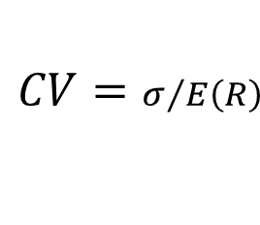
طريقة أخرى لفهم التباين
تباين عوائد الأصل (أو خطر الاستثمار في الأصل):
هو مجموع مربعات انحرافات عوائد الأصل عن العائد المتوقع مرجحة باحتمالات حدوثها.
معامل الاختلاف
الانحراف المعياري
$$\text{هو حاصل قسمة الانحراف}$$
$$\text{ المعياري على العائد}\text{ المتوقع }$$
هو الجذر التربيعي للتباين
$$σ_{r}=\sqrt{\sum_{i=1}^{n}{{\left[R_{i}−E\left(R\right)\right]}^{2}{∙P}_{i}}}$$
$$CV=σ/{E\left(R\right)}$$
جامعة الملك سعود – كلية الدراسات التطبيقية وخدمة المجتمع – 2411مال – مقدمة في الاستثمار– المحاضرة الثالثة

Slide 20
مثال تطبيقي
يبين الجدول الموالي العائد المتوقع من سهم شركة (سابك) في ظل مجموعة من الأوضاع الاقتصادية المحتملة مع درجات احتمال حدوث كل حالة. والمطلوب هو:
حساب العائد المتوقع من الاستثمار في سهم شركة سابك.
حساب درجة الخطر من الاستثمار في سهم الشركة (التباين، الانحراف المعياري، معامل الاختلاف).
جدول يوضح الأوضاع الاقتصادية المتوقعة واحتمالات حدوثها ومعدل العائد المتوقع من السهم في كل حالة
جامعة الملك سعود – كلية الدراسات التطبيقية وخدمة المجتمع – 2411مال – مقدمة في الاستثمار– المحاضرة الثالثة

Slide 21
مثال تطبيقي
حساب العائد المتوقع ومخاطر السهم (طريقة الجدول):
جامعة الملك سعود – كلية الدراسات التطبيقية وخدمة المجتمع – 2411مال – مقدمة في الاستثمار– المحاضرة الثالثة

Slide 22

$E\left(R\right)=R_{1}×P_{1}+R_{2}×P_{2}$+…+$R_{n}×P_{n}$
$E\left(R\right)=0.15×0.4+0.1×0.5$+$0.04×0.1$
$E\left(R\right)=11\%$
إيجاد العائد المتوقع (حسابيا)
جامعة الملك سعود – كلية الدراسات التطبيقية وخدمة المجتمع – 2411مال – مقدمة في الاستثمار– المحاضرة الثالثة

Slide 23
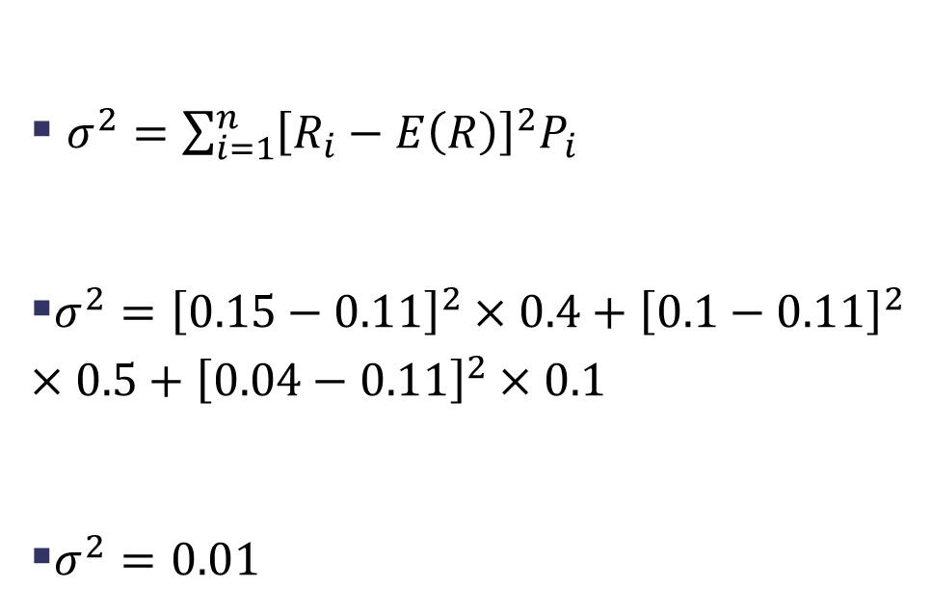
$σ^{2}=\sum_{i=1}^{n}{{\left[R_{i}−E\left(R\right)\right]}^{2}P_{i}}$
$σ^{2}={\left[0.15−0.11\right]}^{2}×0.4+{\left[0.1−0.11\right]}^{2}×0.5+{\left[0.04−0.11\right]}^{2}×0.1$
$σ^{2}=0.01$
حساب التباين
جامعة الملك سعود – كلية الدراسات التطبيقية وخدمة المجتمع – 2411مال – مقدمة في الاستثمار– المحاضرة الثالثة

Slide 24
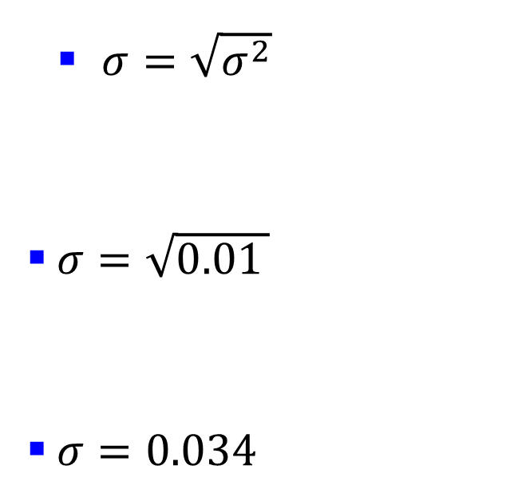
$σ=\sqrt{σ^{2}}$
$σ=\sqrt{0.01 }$
$σ=0.034$
حساب
الانحراف المعياري
جامعة الملك سعود – كلية الدراسات التطبيقية وخدمة المجتمع – 2411مال – مقدمة في الاستثمار– المحاضرة الثالثة

Slide 25

$CV=σ/{E\left(R\right)}$
$CV={0.034 }/{0.11}$
$CV=0.29$
حساب
معامل الاختلاف
جامعة الملك سعود – كلية الدراسات التطبيقية وخدمة المجتمع – 2411مال – مقدمة في الاستثمار– المحاضرة الثالثة

Slide 26
ملاحظة ختامية نهائية
إذا كان لدينا مشروعان استثماريان، ونرغب في المفاضلة بينهما، فإننا نواجه الحالات التالية:
إذا تساوى المشروعان في العائد، فإنه يتم تفضيل المشروع ذو الخطر الأدنى (تباين وانحراف معياري أقل).
إذا تساوى المشروعان في درجة الخطر، يتم تفضيل المشروع ذو العائد الأعلى.
إذا كان أحد المشروعين أكبر في عائده وفي درجة خطره، فإنه يتم التفضيل بينهما على أساس معامل الاختلاف (COVAR)، بحيث نفضل المشروع ذو معامل الاختلاف الأقل.
جامعة الملك سعود – كلية الدراسات التطبيقية وخدمة المجتمع – 2411مال – مقدمة في الاستثمار– المحاضرة الثالثة

Slide 27
انتهت المحاضرة الثالثة
جامعة الملك سعود – كلية الدراسات التطبيقية وخدمة المجتمع – 2411مال – مقدمة في الاستثمار– المحاضرة الثالثة

